Slide 1

<!--Lenguajes de Programación-->
Elixir {
<Por="Edwar Josue Nolasco"/>
}

Slide 2
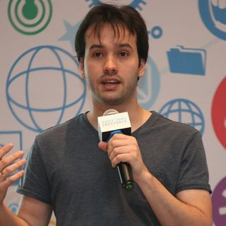

Historia{
Elixir es un lenguaje de programación funcional y concurrente que fue creado por José Valim. Valim es un desarrollador de software brasileño conocido por su contribución al framework Ruby on Rails.
Elixir fue diseñado para ser utilizado en el desarrollo de aplicaciones altamente escalables y tolerantes a fallos, aprovechando el motor Erlang virtual machine (BEAM) para garantizar una alta concurrencia y resiliencia.
La primera versión estable de Elixir, la 0.6.0, fue lanzada en enero de 2012.
}

Slide 3
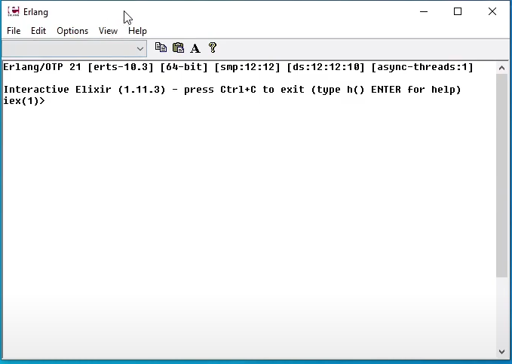
Características {
Lenguaje de Programación Funcional y Concurrente
Elixir es un lenguaje funcional puro que se ejecuta en la máquina virtual Erlang (BEAM). Esto significa que hereda las características de concurrencia y tolerancia a fallos de Erlang
Escalabilidad
Elixir está diseñado para manejar aplicaciones escalables y distribuidas.
}

Slide 4


Características {
Sintaxis Clara y Concisa
La sintaxis de Elixir está inspirada en Ruby y es conocida por ser clara y fácil de leer. Utiliza patrones de concordancia, lo que facilita la manipulación de estructuras de datos complejas.
Aplicaciones
Elixir ha encontrado aplicaciones en diversas áreas, especialmente en el desarrollo de sistemas distribuidos y aplicaciones web altamente concurrentes.
Algunos proyectos notables desarrollados con Elixir incluyen Phoenix, un framework web que se utiliza para construir aplicaciones escalables y de tiempo real, y Nerves, un framework para construir sistemas embebidos
}

Slide 5








Características {
Aplicaciones como sistemas de telecomunicaciones, plataformas de mensajería en tiempo real, sistemas de juegos online, entre otros, pueden beneficiarse de la escalabilidad y tolerancia a fallos que ofrece Elixir y la máquina virtual Erlang
Elixir es un lenguaje de programación dinámicamente tipado, lo que significa que no es necesario declarar explícitamente el tipo de una variable. El tipo de datos de una variable se infiere en tiempo de ejecución.
}

Slide 6
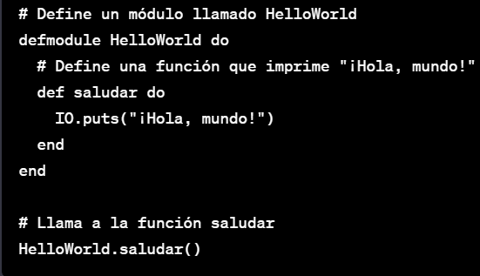
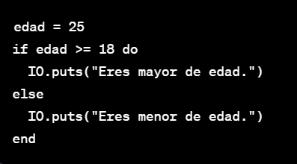

Sintaxis {
Hola mundo
Estructura Condicional
}

Slide 7
<!--Lenguajes de Programación-->
Gracias {
<Por="Edwar Nolasco"/>
}

